Slide 1


Emplacement éventuel pour votre logo

Slide 2
Bing Maps for Enterprise –
Intégrez de la cartographie dans vos applications
Marie Chenut Chassagne
Nicolas Boonaert
Emplacement éventuel pour votre logo

Slide 3
Présentation des speakers

Slide 4




Speakers
Marie Chenut
  Expert cartographie et développeur –
  Wygwam
  Mail : nicolas.boonaert@wygwam.com
  Twitter : NicolasBoonaert
  Blog : http://blogs.developpeur.org/nicoboo
  Livre : Bing Maps – Guide complet de la
  cartographie interactive
Marie Chenut Chassagne
  Responsable Business -
  Bing Maps for Enterprise France
  Mail : mariech@microsoft.com
Nicolas Boonaert

Slide 5
Agenda de la session

Slide 6
Agenda de la session
Découverte du portail Bing Maps
Présentation de la plateforme Bing Maps for Enterprise
Développement avec l’API
  Découverte de l’API AJAX et du contrôle JavaScript
  Découverte du contrôle Silverlight
Considérations de développement – retour d’expérience
Questions / Réponses
Liens utiles et références

Slide 7
Présentation du portail
Bing Maps

Slide 8
Description et fonctionnalités
Présentation du portail Bing Maps
Deux versions : AJAX/JavaScript et Silverlight
  JavaScript : http://www.bing.com/maps/
  Silverlight : http://www.bing.com/maps/explore/
Fonctionnalités
  Recherche full-text sur des lieux, des catégories d’éléments…
  Calcul d’itinéraire
  Sauvegarde et partage de point d’intérêt
  Import de parcours

Slide 9


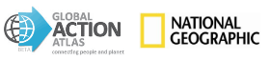
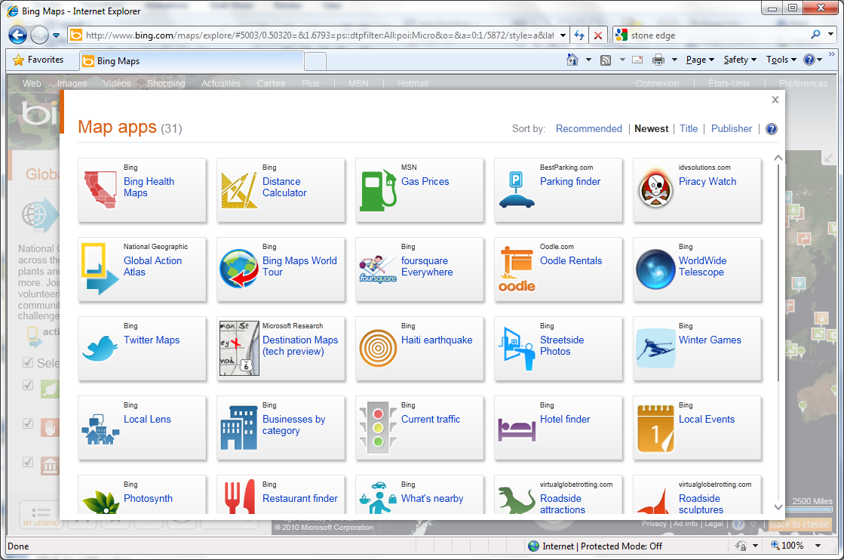
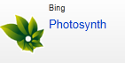
Nouveautés et applications
Présentation du portail Bing Maps
Tour d’horizon des applications existantes
  Foursquare
  Twitter
  National Geographics : Global Actions Atlas
Tour d’horizon des applications de Microsoft
  Distance calculator
  Photosynth
  Worldwide Telescope
  Streetside™ Photos
Volonté d’être un hub à application
  Bing Maps App SDK disponible dès à présent

Slide 10
Découverte du portail Bing Maps

Slide 11
Présentation de la plateforme

Slide 12







Historique
Présentation de la plateforme Bing Maps for Enterprise
A l’origine de cette plateforme : MapPoint
Lancement de Microsoft Virtual Earth en 2005
Septembre 2008 : Bing Maps for Enterprise
  Changement de nom consolidant la volonté d’unifier les services autour de Bing de Microsoft
2008 | Innovation in imagery processing | Photosynth | Out of R&D
2008 | 3D modelling | Caligari | Acquisition
2007 | Major UK and international mapping brand, product and team | Multimap | Acquisition
2006 | Imagery capture, cameras and public sector | Vexcel | Acquisition
2005 | New, highly innovative platform launched | Virtual Earth
2005 | 3D visualisation | GeoTango | Acquisition
2003 | Major US mapping team and market | Vicinity | Acquisition
2001 | Fully hosted mapping service | MapPoint Web Service
1995 | First enterprise mapping products | MapPoint

Slide 13
Présentation générale
Présentation de la plateforme Bing Maps for Enterprise
Une solution de cartographie pour les PME, les grandes entreprises et le secteur public
Un ensemble de services géospatiaux
  Moteur de géocodage, géocodage inversé, parseur
  Cartes Navteq
  Images satellites
  Images aériennes
  Vues obliques (à 45°) : « Bird’s Eyes Views », un unique Microsoft
  Points d’intérêts
Des outils et des APIs pour les développeurs
Bing Maps for Enterprise est une plateforme pour visualiser, chercher et collaborer autour de données géolocalisées
Notes:
Idéalement il faudrait le schéma avec les plateformes…

Slide 14

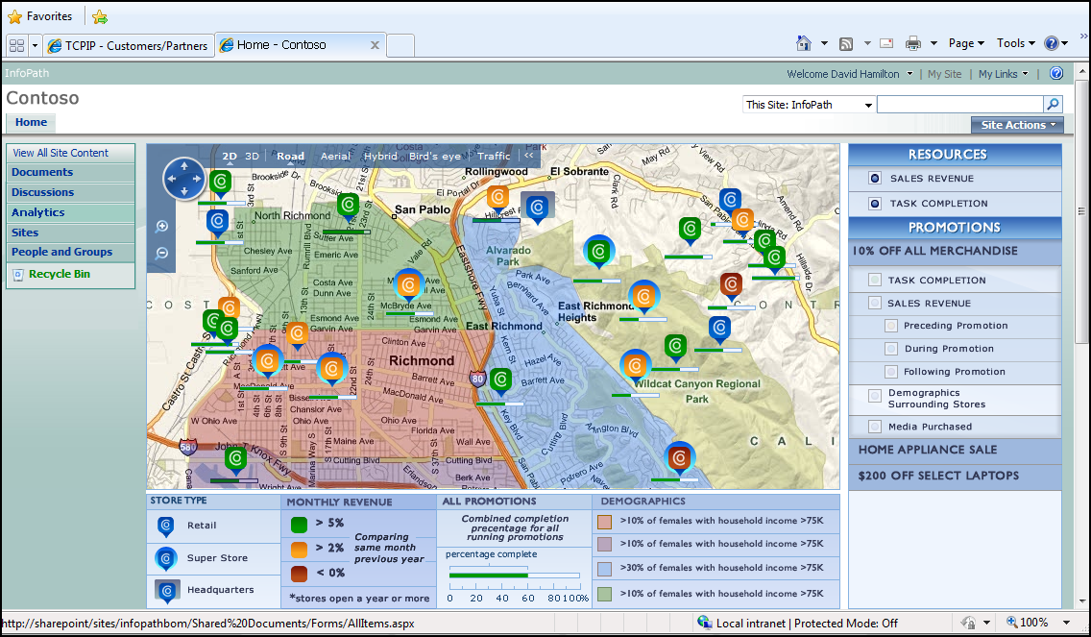
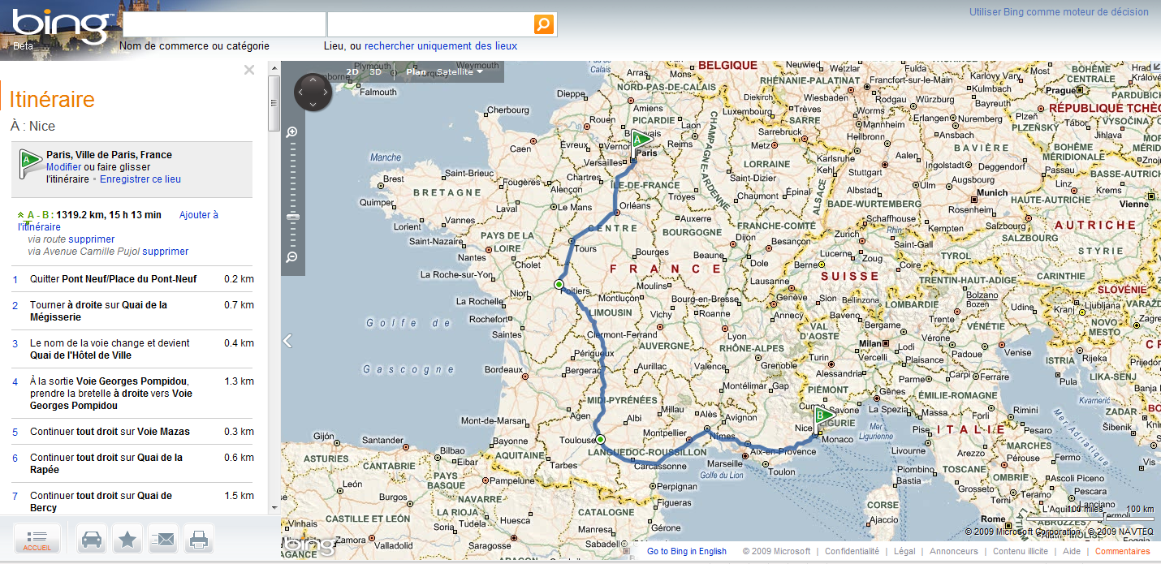
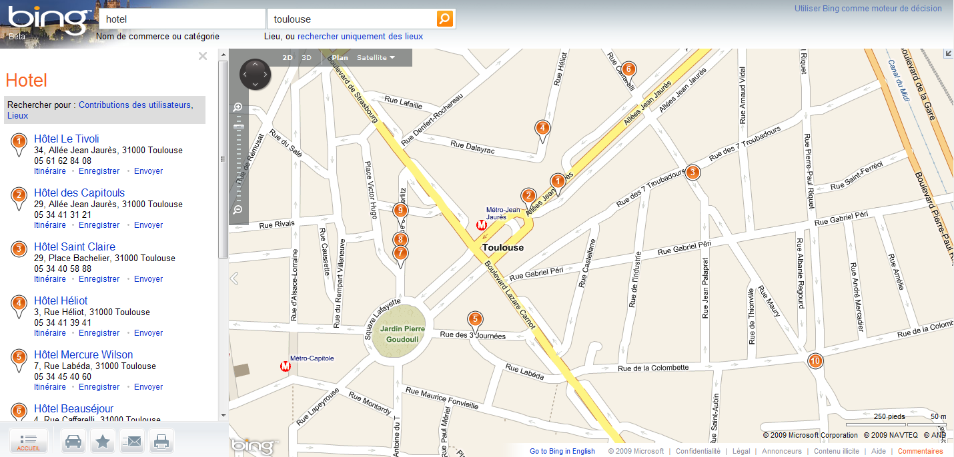
Possibilités
Présentation de la plateforme Bing Maps for Enterprise
Fonctionnalités
  Affichage des vues satellites, vue hybrides et vue de carte
  Ajout d’éléments sur la carte : punaise, polyline et polygone
  Calcul d’itinéraire
  Recherche de proximité

Slide 15
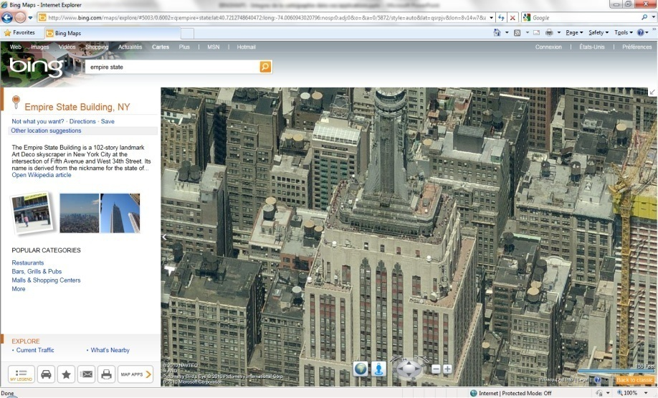
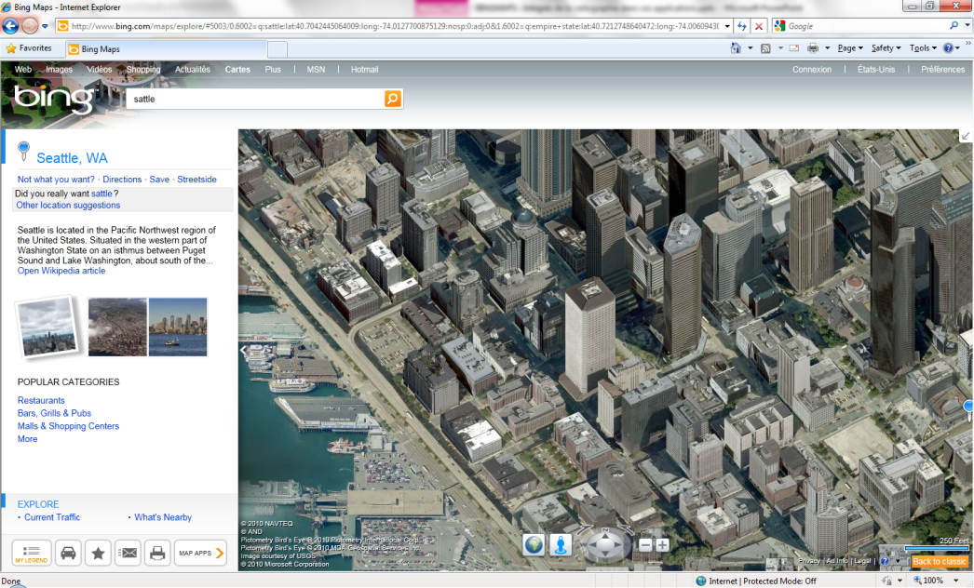
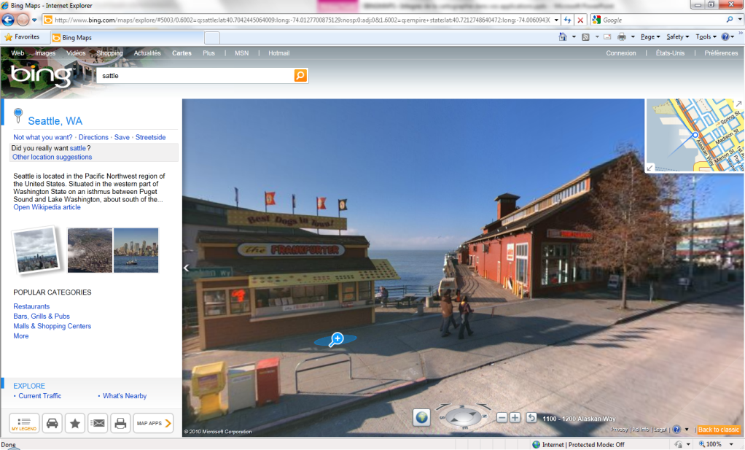
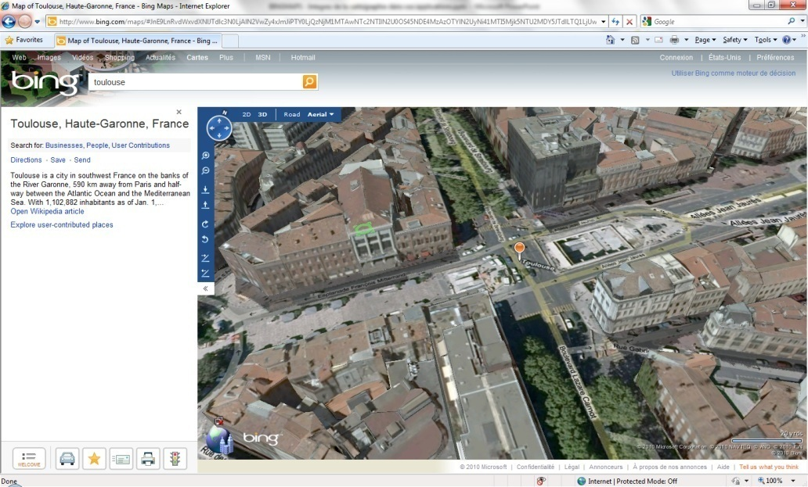
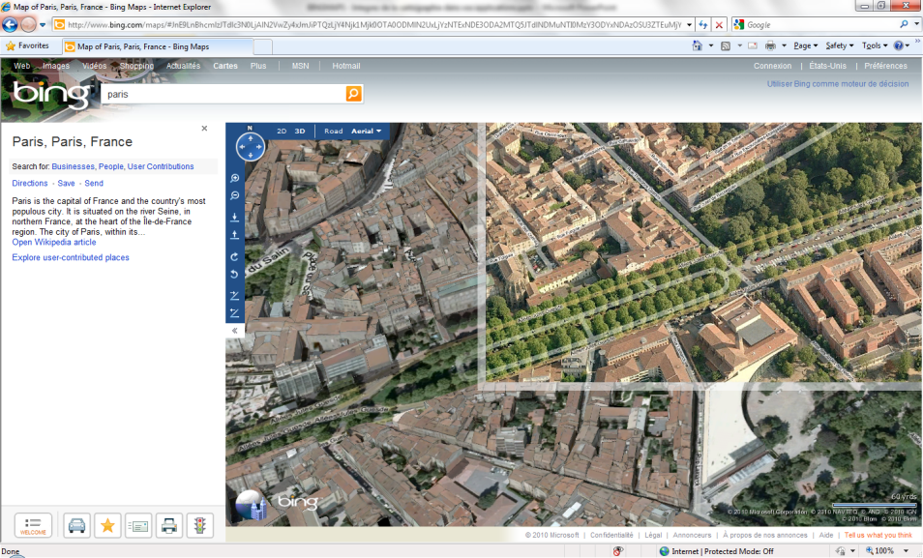
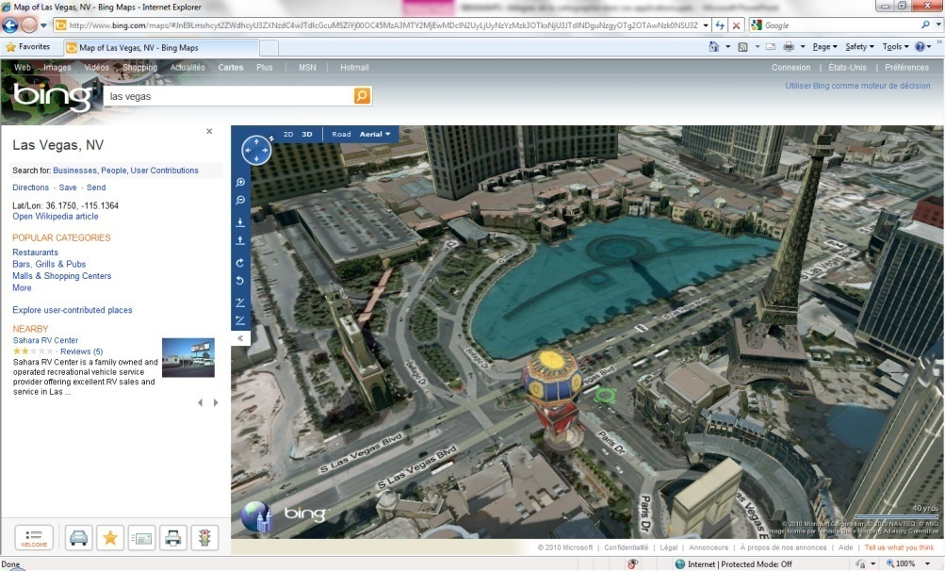
Fonctionnalités exclusives
Présentation de la plateforme Bing Maps for Enterprise
Certaines sont exclusives Bing Maps
  Utilisation de Silverlight pour la présentation d’information riche
  Visualisation 3d des villes avec bâtiments texturés, relief et végétation
  Vue oblique (Bird’s eye view)
  Vue StreetSide™

Slide 16
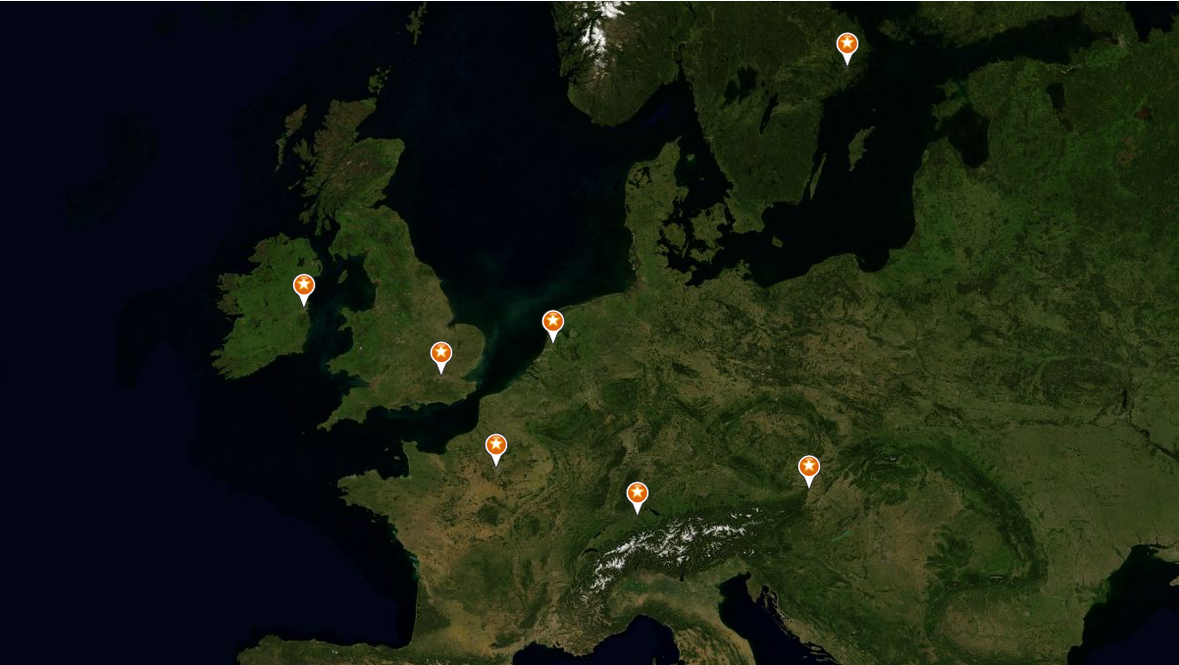
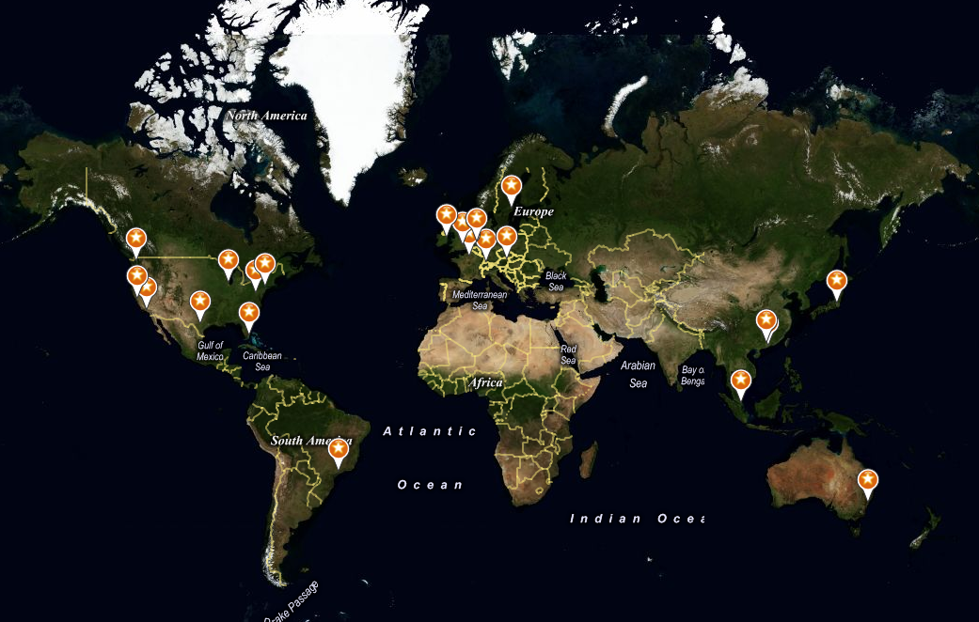
Et techniquement ?
Présentation de la plateforme Bing Maps for Enterprise
La plateforme Bing Maps for Enterprise s’appuie sur le réseau de distribution de contenu de Microsoft :
  CDN : Content Delivery Network
  DCN : Dynamic Compute Network ou ECN : Edge Caching Network
Datacenters répartis géographiquement qui hébergent les données du Cloud Computing et de Bing Maps for Enterprise
Notes:
Ici je vois une présentation complète de l’architecture du service avec l’explication du CDN etc..
Une explication d’un point de vue architecture technique en somme

Slide 17




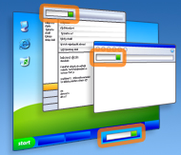
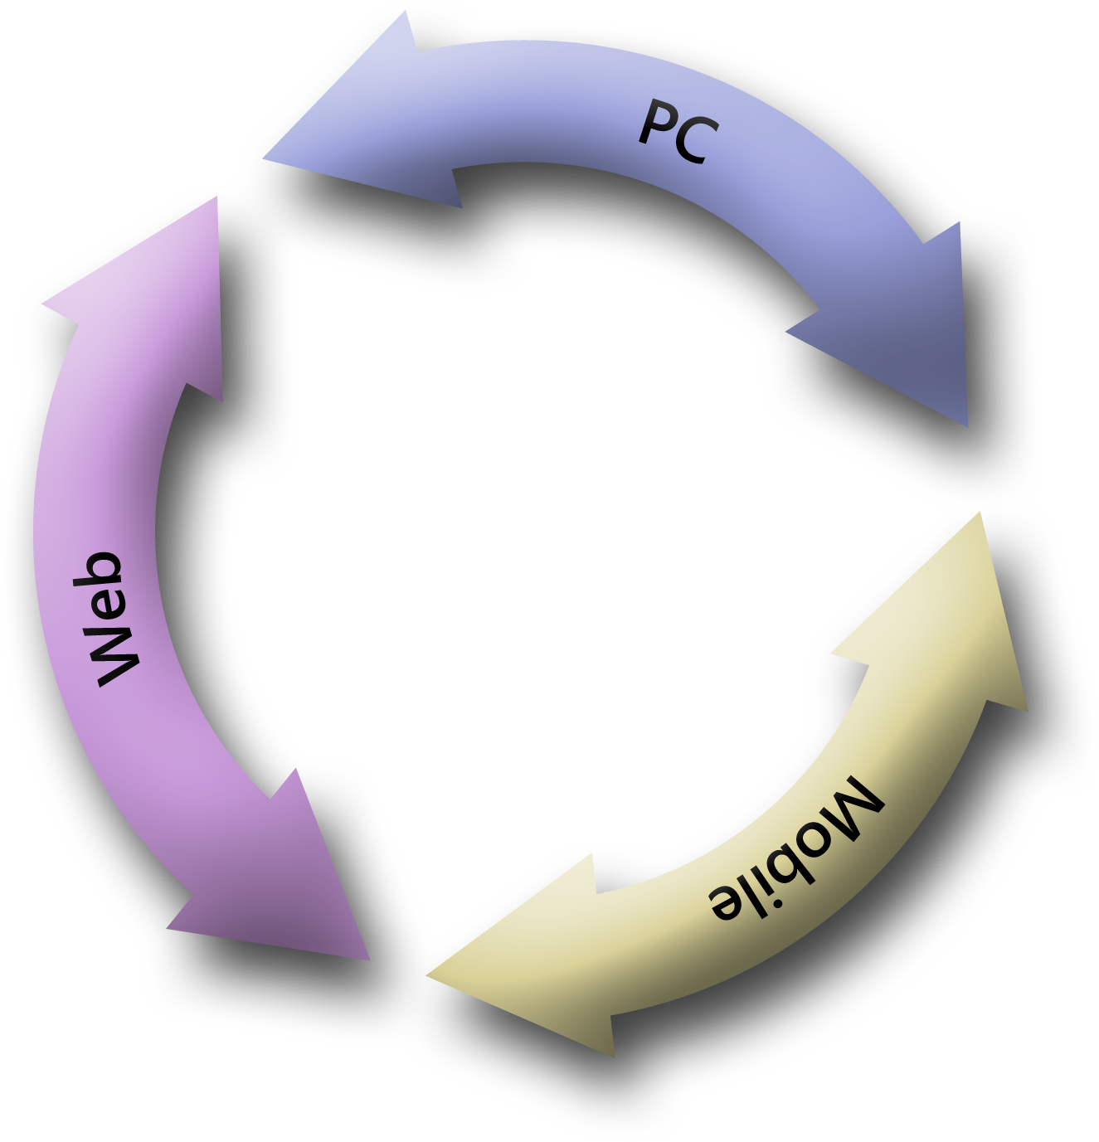
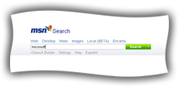








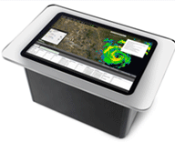

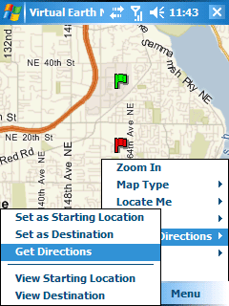



Des synergies fortes avec les autres technologies Microsoft
Web
Desktop
Bing Maps
Mobile
SQL Server
MOSS
FAST
Notes:
Virtual Earth can be used with other devices on Web, mobile, and desktop, as well as how it integrates with other Microsoft technologies.
Also integrated with SharePoint and Dynamics as we saw in earlier examples.

Slide 18









Des synergies fortes avec les autres technologies Microsoft
Web
Desktop
PC
Mobile
Web
Bing Maps
Mobile
Notes:
Virtual Earth can be used with other devices on Web, mobile, and desktop, as well as how it integrates with other Microsoft technologies.
Also integrated with SharePoint and Dynamics as we saw in earlier examples.

Slide 19
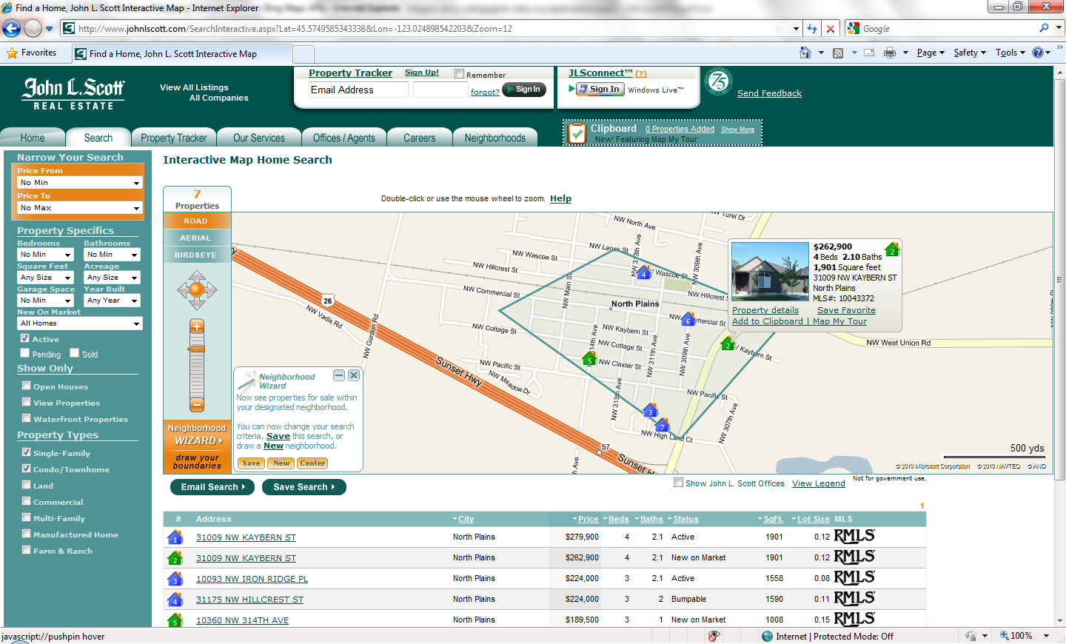
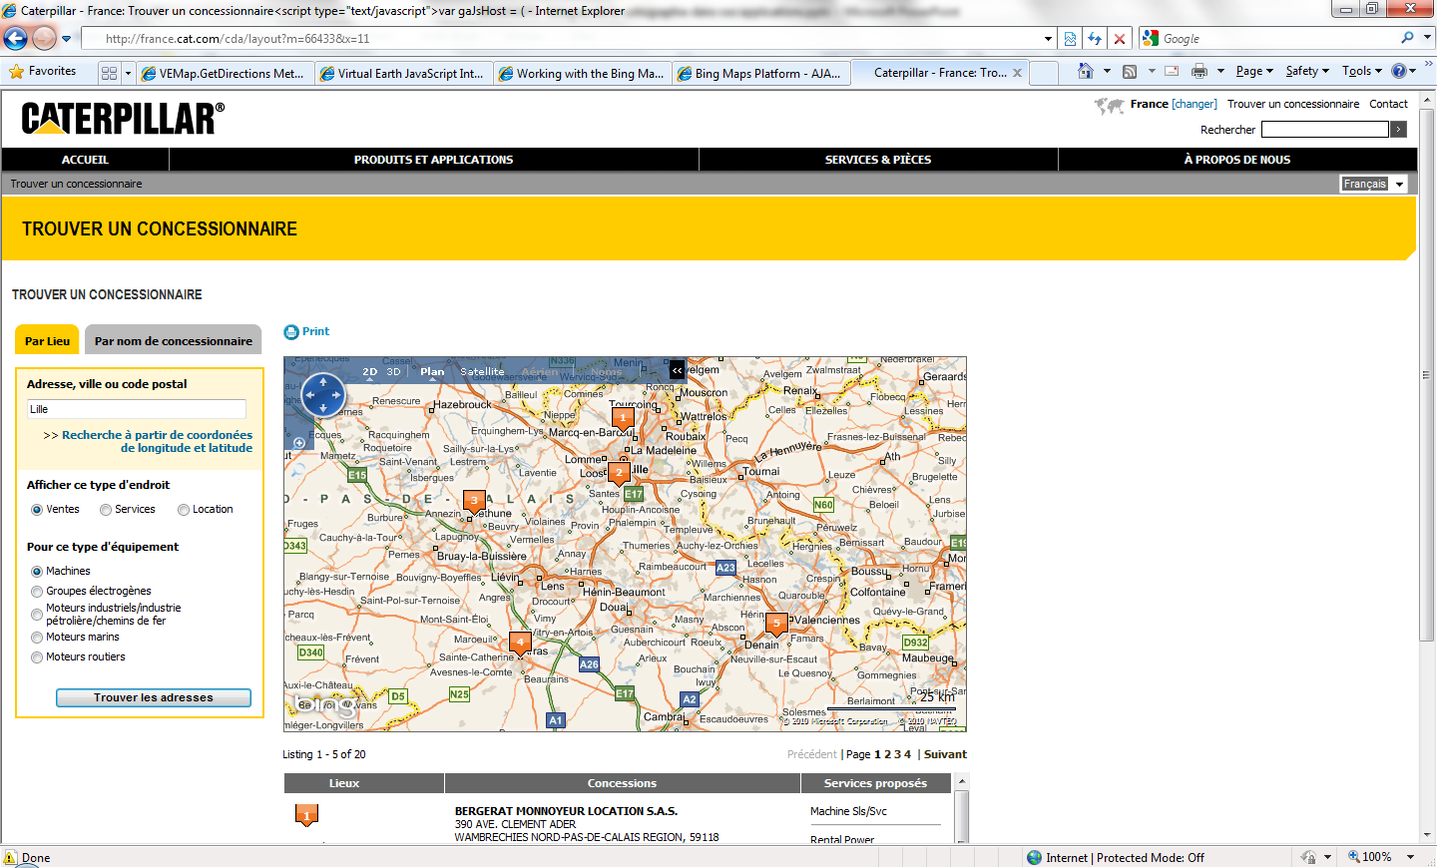
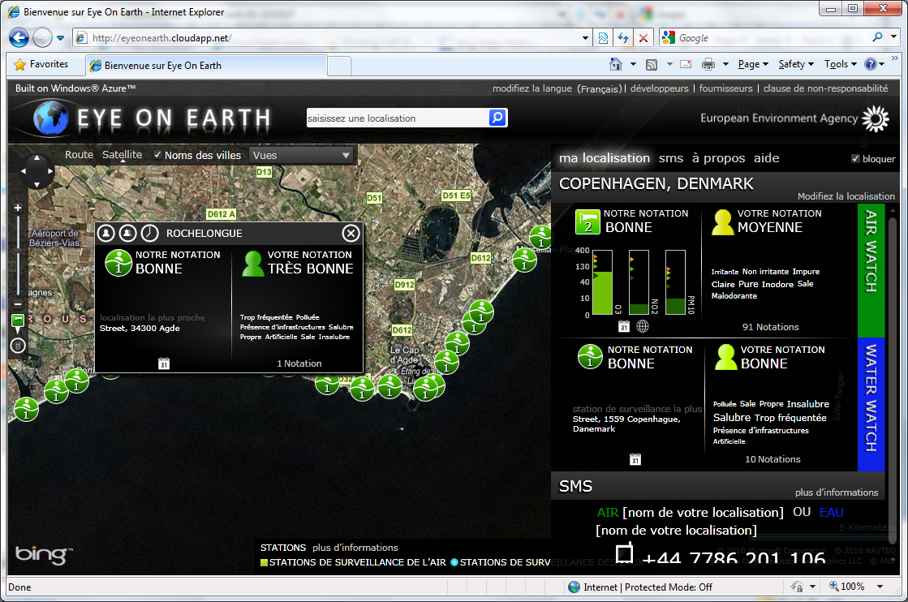
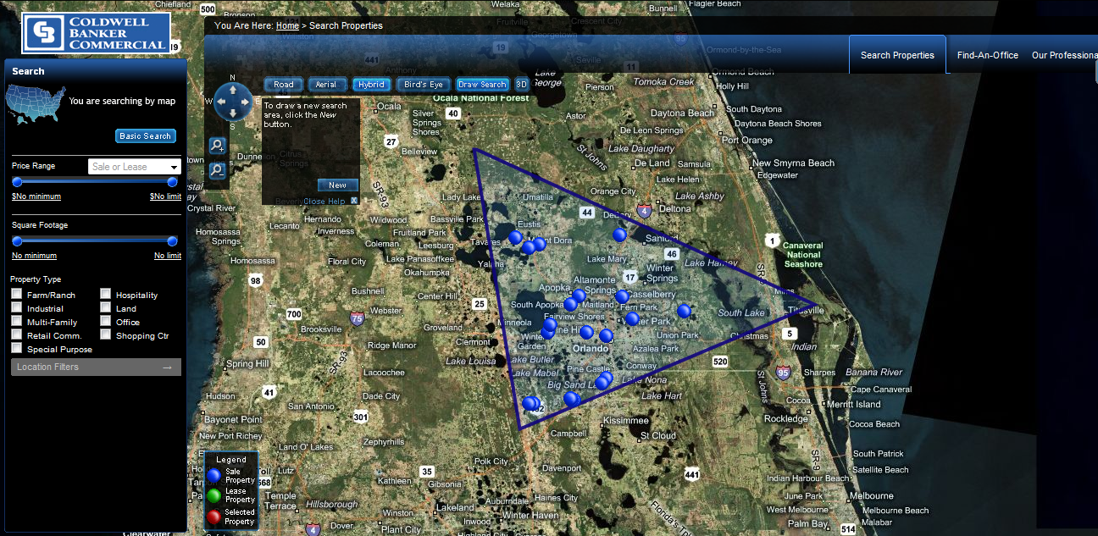
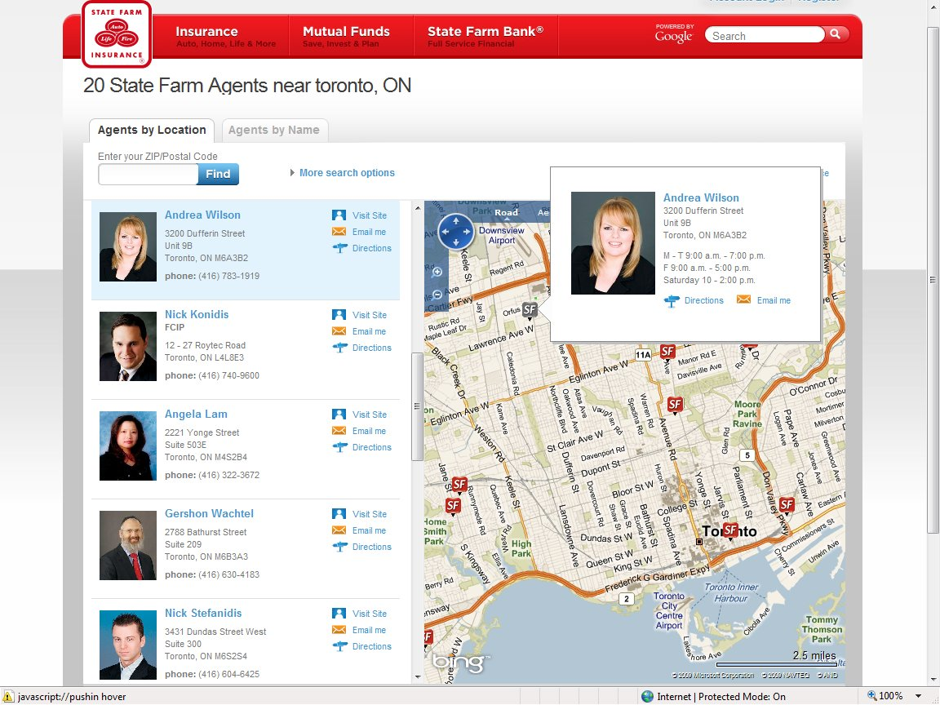
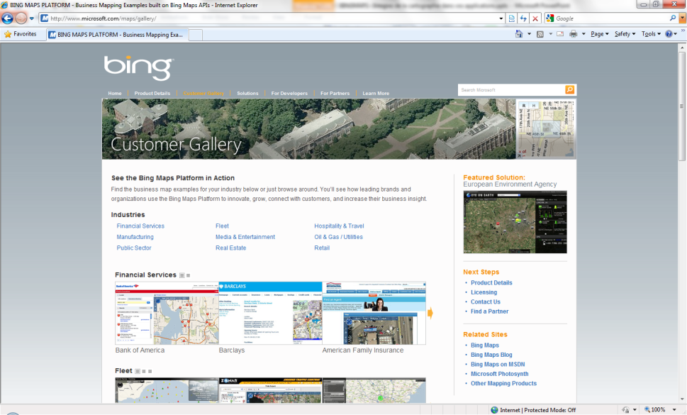
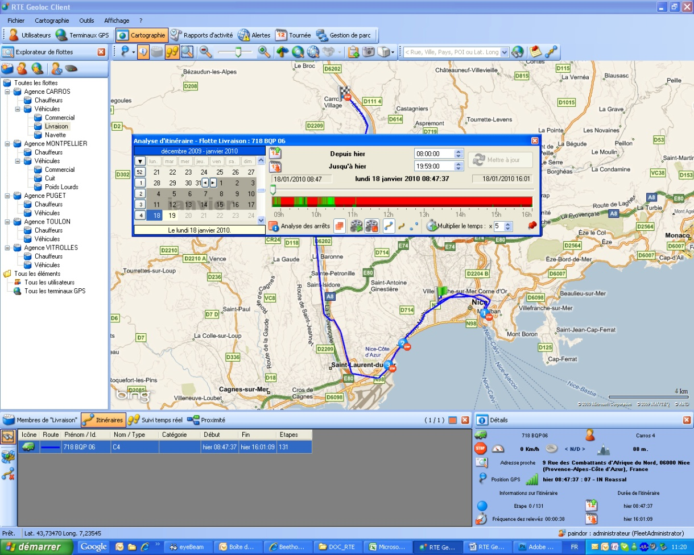
Exemples d’intégration
Présentation de la plateforme Bing Maps for Enterprise
http://www.microsoft.com/maps/gallery/

Slide 20
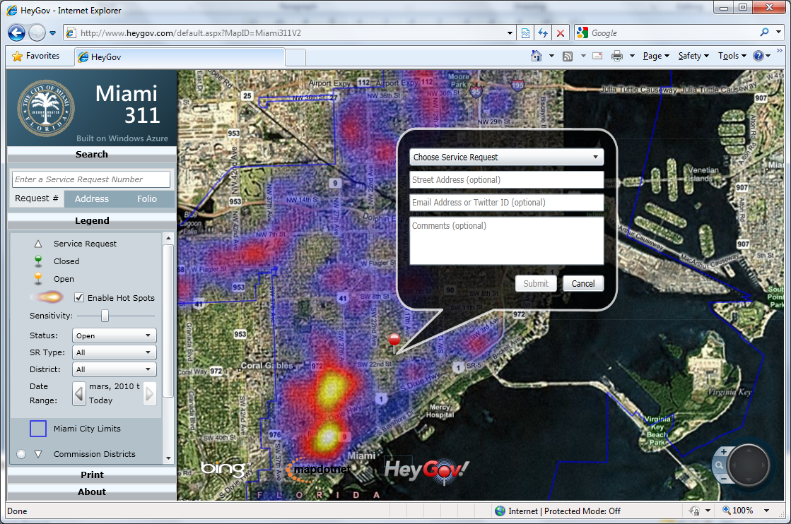
Un site en action
Notes:
http://www.heygov.com/default.aspx?MapID=Miami311V2

Slide 21
Informations commerciales
Présentation de la plateforme Bing Maps for Enterprise
Des offres gratuites
  Compte de test et de développement :
    Gratuit pendant 90 jours
    Limité à 30 000 requêtes par mois
  Comptes de production gratuits
    Sites internet publics pour l’éducation et les associations à but non-lucratifs
    Sites internet avec un nombre de visiteurs peu élevé (500 000 trx /125 000 sessions par an)
Tarification :
  Sites internet : par transaction
  Applications internes : par utilisateur nommé
  Suivi de flotte : par véhicule / périphérique suivi
Notes:
Voir pour + de précisions si tu as des slides dédiés
> Toute manière, en clair il reviendront vers toi ou vers MapClic pour avoir toutes les infos

Slide 22
Une grande richesse d’API pour les développeurs

Slide 23
Développement avec l’API
Découverte de la plateforme technique

Slide 24
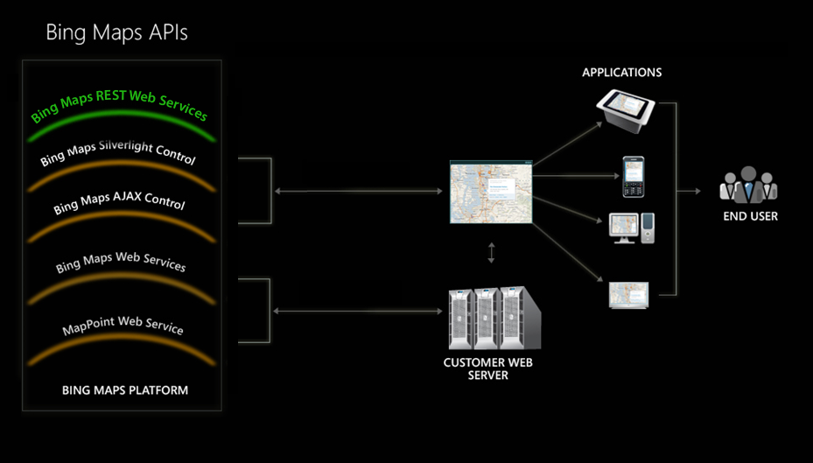
Présentation technique
Présentation de la plateforme Bing Maps for Enterprise

Slide 25
Développement avec l’API
Découverte du contrôle AJAX

Slide 26
Présentation
Découverte du contrôle Bing Maps AJAX / JavaScript
Un simple fichier JS à référencer dans vos pages
  http://ecn.dev.virtualearth.net/mapcontrol/mapcontrol.ashx?v=6.2
  http://ecn.dev.virtualearth.net/mapcontrol/mapcontrol.ashx?v=6.3
Des fonctionnalités étendues
  Styles de cartes
  Ajout d’éléments
  Contrôle 3D
  Bird’s eye view
Interactive SDK – Bing Maps AJAX control
  http://www.microsoft.com/maps/isdk/ajax/
  Calcul d’itinéraire
  Calcul d’itinéraire avec points de passage
  Recherche de POI
  Recherche de proximité

Slide 27
Intégration simple du contrôle AJAX

Slide 28
Ajout d’éléments au sein du contrôle AJAX

Slide 29
Calcul d’itinéraires au sein du contrôle AJAX

Slide 30
Développement avec l’API
Découverte du contrôle Silverlight

Slide 31
Présentation
Découverte du contrôle Bing Maps Silverlight
Deux assemblies utilisables dans un projet Silverlight 3 ou 4
  https://www.microsoft.com/DOWNLOADS/details.aspx?familyid=BEB29D27-6F0C-494F-B028-1E0E3187E830&displaylang=en
Des fonctionnalités communes et enrichies
  Styles de cartes
  Ajout d’éléments
  Bird’s eye view *
  StreetSide ™ *
* Disponible en version BETA
Interactive SDK – Bing Maps Silverlight Control
  http://www.microsoft.com/maps/isdk/silverlight/
  Utilisation de DeepZoom
  Intégration de contenu riche
  Développement .Net (C#...)
  Utilisation des Bing Maps Web Services

Slide 32
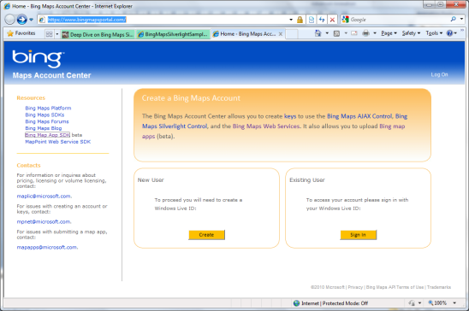
Bien débuter
Découverte du contrôle Bing Maps Silverlight
Se présente sous formes de 2 assemblies utilisables dans les projets Silverlight 3 et 4
Pour réaliser l’intégration
  Il suffit de les référencer dans le projet
  Déclarer le préfixe, l’assembly et le namespace utilisé
  Intégrer la contrôle Map dans le code déclaratif XAML
Authentification par clé sur le portail Bing Maps
  https://www.bingmapsportal.com/

Slide 33
Utilisation simple du contrôle Bing Maps Silverlight

Slide 34
Gestion des événements et ajout d’éléments avec le contrôle Bing Maps Silverlight

Slide 35
Développement avec l’API
Exemples avancés avec
le contrôle Bing Maps Silverlight

Slide 36
Présentation du scénario
Développement avancé avec Bing Maps Silverlight
Environnement applicatif
  Base de données de +2,7 millions de POI
  Technologie Silverlight et .Net
  Exposition par Web Services
Contexte d’utilisation
  Recherche de proximité : affichage des points à 50 km du point cliqué
  Recherche dans un polygone
  Recherche le long d’un itinéraire généré
  Distinction des points en fonction de critère (Distance, Population…)

Slide 37
Explication du développement de la recherche de proximité

Slide 38
Considérations de développement
Retour d’expérience

Slide 39
AJAX ou Silverlight ?
Considérations de développement
Un débat qui n’en est pas un :
  Pas la même interactivité ni la même richesse
  Pas le même pourcentage de compatibilité
    AJAX control : compatible IE, Firefox, Safari ; Pas de dépendance
    Silverlight control : compatibilité du plugin ; Taux d’implantation : 70% environ
  Pas les mêmes contraintes de développement
    JavaScript + HTML + CSS < > C# + XAML
Bonnes pratiques
  Exposition des données communes
    Renforcer la maintenabilité et la réutilisabilité
    Diminution du coût de développement
  Code client à adapter au besoin

Slide 40
AJAX ou Silverlight ?
Considérations de développement
Et techniquement ?
 | Bing Maps AJAX Control | Bing Maps Silverlight Control
Support navigateur | IE (PC), Firefox (PC), Safari (Mac) (Autres fonctionnent) | IE (PC), Firefox (PC et Mac), Safari (PC et Mac), Chrome (PC)
Dépendance à un plugin | Aucune | Silverlight 3.0 ou 4.0
Performances
Développement | JavaScript ; ASP.Net | .Net : C#, VB.Net… ; XAML
Modèle de licence | Transaction | Session + Transactions (WS)

Slide 41
Intégration des données
Considérations de développement
Conditionnée par la volumétrie et la répartition des données
  Quantité d’information
  Richesse de l’information
  Répartition géographique
Favoriser la lisibilité et la rapidité
  Transport des données
  Performances du contrôle cartographique
  Affichage et lisibilité

Slide 42
Interopérabilité
Considérations de développement
Application Web d’autres technologies : PHP, Java…
  Exposition des données par Web Services
    JSON / XML
  Intégration du contrôle
Applications lourdes
  WPF / WinForm
    Multiples solutions : Objet WebBrowser avec contrôle AJAX/Silverlight, plugin 3D…
    Article complet de présentation :
    http://blogs.developpeur.org/nicoboo/archive/2010/06/05/bing-maps-for-enterprise-int-gration-de-la-cartographie-au-sein-d-une-application-wpf-ou-winform.aspx
Consommation des données
  RIA Services
  WCF Services ou Web Services classique

Slide 43
Questions / Réponses

Slide 44

Livre
Questions / Réponses
Une question sans réponse à propos de l’API = 1 livre
Bing Maps – Guide complet de la cartographie interactive
ISBN : 978-2746052987
Premier ouvrage sur le sujet
En cours de mise à jour
et traduction en anglais !
Disponibilité :
  ENI edition : http://tinyurl.com/bingmapsbook
  Amazon : http://tinyurl.com/bingmapsbookamz

Slide 45
Liens utiles et références

Slide 46

Liens officiels
Liens utiles et références
Sites officiels
  http://www.microsoft.com/maps/default.aspx
  http://www.microsoft.com/maps/developers/
Blogs officiels
  Bing Maps – blog animé par Chris Pendleton
    http://www.bing.com/community/blogs/maps/
  Bing Maps – Johannes Kebeck Blog
    http://johanneskebeck.spaces.live.com/default.aspx
  Bing Maps 3D Team Blog
    http://blogs.msdn.com/virtualearth3d/default.aspx
Twitter officiels
  Bing Maps officiel
    @BingMaps: http://twitter.com/bingmaps/
  Bing Maps for Developer (animé par John O’Brien MVP)
    @BingMapsDev: http://twitter.com/bingmapsdev/

Slide 47

Liens de la communauté
Liens utiles et références
Blogs de la communauté
  John O’Brien – Soulsolutions : http://soulsolutions.com.au/Blog.aspx
  Richard Brunditt - Ricky : http://rbrundritt.spaces.live.com/
  Brian Norman - Earthware : http://www.earthware.co.uk/blog/
  Chris Pietschmann : http://pietschsoft.com/
  Nicolas Boonaert : http://blogs.developpeur.org/nicoboo/
Projets CodePlex :
  VEJS : Virtual Earth JavaScript Intellisense Helper
    http://vejs.codeplex.com/
  DeepEarth :
    http://deepearth.codeplex.com/
  Virtual Earth Toolkit : fonctionnalités complémentaires
    http://vetoolkit.codeplex.com/
  InfoStrat.VE : intégration dans des applications WPF et Surface
    http://bingmapswpf.codeplex.com/

Slide 48
Présentation et exemples prochainement disponibles en téléchargement
http://blogs.developpeur.org/nicoboo/

Slide 49
Bing Maps for Enterprise –
Intégrez de la cartographie dans vos applications
Marie Chenut Chassagne
Nicolas Boonaert
Emplacement éventuel pour votre logo

